Slide 1

Del Dato
al Conocimiento
Modelos Lineales Generalizados
Antonio Pita Lozano
Máster en Data Science

Slide 2

Índice
Del Dato
al Conocimiento
Modelos Lineales Generalizados
Regresión Binomial Logística
Componentes
Interpretación de Coeficientes
Regresión Binomial Probit
Componentes
Interpretación de Coeficientes
Regresión Poisson
Componentes
Interpretación

Slide 3
Modelización Lineales Generalizados
Del Dato
al Conocimiento
Los modelos lineales generalizados son técnicas de modelización estadística que se utilizan cuando la variable dependiente se identifica con una distribución conocida incluida en la familia exponencial. Son una generalización de la regresión lineal.
Principales técnicas:
Regresión Bernoulli Logística Regresión Gamma
Regresión Bernoulli Probit Regresión Geométrica
Regresión Poisson Regresión Chi-cuadrado
Regresión Beta Regresión Exponencial

Slide 4

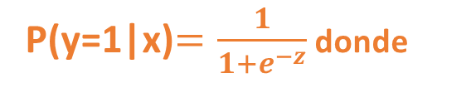
Del Dato
al Conocimiento
Regresión Bernoulli Logística
Objetivo
Estimar la relación entre una variable dependiente (variable explicada que sigue una distribución binaria Bernoulli) y varias variables independientes (variables explicativas) mediante una expresión lineal en coeficientes y la función link logit.
Desarrollo
Para la estimación de una relación líneas es necesario establecer el modelo a estimar, que será una combinación lineal de los regresores y una función link logit, también llamada función sigmoide: La estimación se realiza utilizando el estimador máximo verosímil y las estimaciones se obtienen mediante un algoritmo recursivo de mínimos cuadrados ponderados o la técnica de Newton-Raphson
P(y=1|x)$=\frac{1}{1+e^{−z}}$ donde
z$=β_{0}+β_{1}x_{1}+…+β_{m}x_{m}+ε$

Slide 5

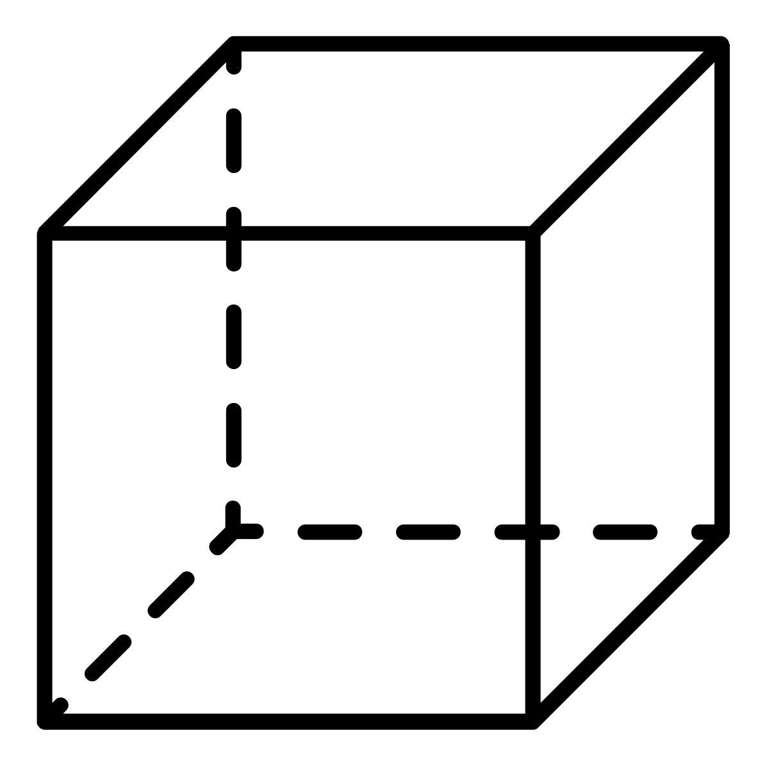








Del Dato
al Conocimiento
1
Regresión Bernoulli Logística: Componentes
$$x_{1}$$
$$x_{m}$$
$$y$$
Datos
Modelo
$z=β_{0}+β_{1}x_{1}+…+β_{m}x_{m}$ donde P(Y=1|x)=$\frac{1}{1+e^{−z}}$
Función de coste
g$\left(β_{0},β_{1},…,β_{m}\right)=ln⁡(L(β_{0},β_{1},…,β_{m}$))
Algoritmo estimador
Estimador Máximo Verosímil mediante al algoritmo recursivo de Newton-Raphson

Slide 6







Del Dato
al Conocimiento
2
Regresión Bernoulli Logística: Interpretación Coeficientes
Medidas de efecto de Riesgos
Odds es una medida de
Odds Ratio o razón de monios es una medida del efecto entre dos situaciones
Risk Ratio es una medida de la ocurrencia ante un evento en comparación con la ausencia del evento.
$$O\left(X\right)=\frac{P(Y=1|x)}{1−P(Y=1|x)}$$
$$O\left(Expuesto\right)=\frac{70/100}{30/100}=2,33 veces$$
$$OR\left(X,X^{′}\right)=\frac{O(X)}{O(X^{′})}$$
$$O\left(NoExpuesto\right)=\frac{50/200}{150/200}=0,33 veces$$
$$OR\left(E, NE\right)=\frac{2,33}{0,33}=7 veces$$
$$RR\left(X,X^{′}\right)=\frac{R(X)}{R(X^{′})}$$
$$RR\left(E, NE\right)=\frac{70/100}{50/200}=2,8 veces$$

Slide 7


Del Dato
al Conocimiento
2
Regresión Bernoulli Logística: Interpretación Coeficientes
Coeficiente de la regresión logística
Coeficiente o log-odds ratio
Exponencial del coeficiente u odd-ratio
$$β_{i}=\log\left(OR(X_{i},X\right))=log⁡(\frac{O\left(X_{i}\right)}{O\left(X\right)})$$
$$e^{β_{i}}=OR(X_{i},X)=\frac{O\left(X_{i}\right)}{O\left(X\right)}$$

Slide 8

Del Dato
al Conocimiento
Regresión Bernoulli Logística

Slide 9
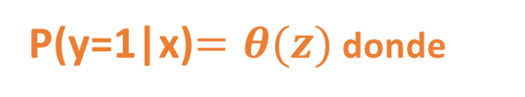
Del Dato
al Conocimiento
Regresión Bernoulli Probit
Objetivo
Estimar la relación entre una variable dependiente (variable explicada que sigue una distribución binaria Bernoulli) y varias variables independientes (variables explicativas) mediante una expresión lineal en coeficientes y la función link gausiana.
Desarrollo
Para la estimación de una relación líneas es necesario establecer el modelo a estimar, que será una combinación lineal de los regresores y una función link probit, que es precisamente la función de distribución de la distribución normal estandar: La estimación se realiza utilizando el estimador máximo verosímil y las estimaciones se obtienen utilizando algoritmos de optimización numéricos que convergen al óptimo global dado que la función es cóncava (problema de optimización convexa) y siempre tiene solución óptima.
P(y=1|x)$=θ(z)$ donde
z$=β_{0}+β_{1}x_{1}+…+β_{m}x_{m}+ε$

Slide 10


Del Dato
al Conocimiento
1
Regresión Bernoulli Probit: Componentes
$$x_{1}$$
$$x_{m}$$
$$y$$
Datos
Modelo
$z=β_{0}+β_{1}x_{1}+…+β_{m}x_{m}$ donde P(Y=1|x)=$θ(z)$
Función de coste
g$\left(β_{0},β_{1},…,β_{m}\right)=ln⁡(L(β_{0},β_{1},…,β_{m}$))
Algoritmo estimador
Diversos algoritmos de optimización convexa como descenso del gradiente

Slide 11
Del Dato
al Conocimiento
2
Regresión Bernoulli Probit: Interpretación Coeficientes
No hay interpretación de coeficientes sencilla

Slide 12
Del Dato
al Conocimiento
Regresión Bernoulli Probit

Slide 13
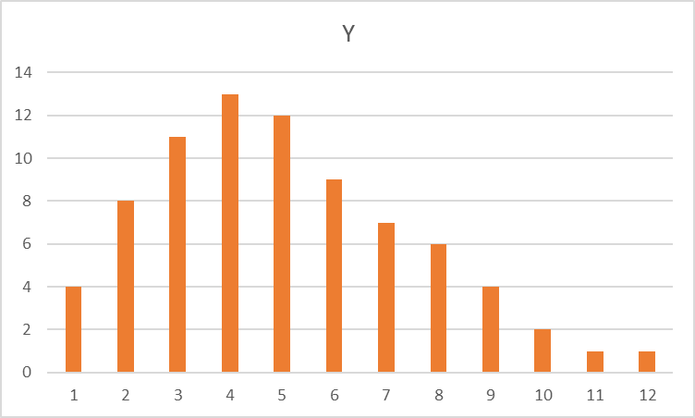
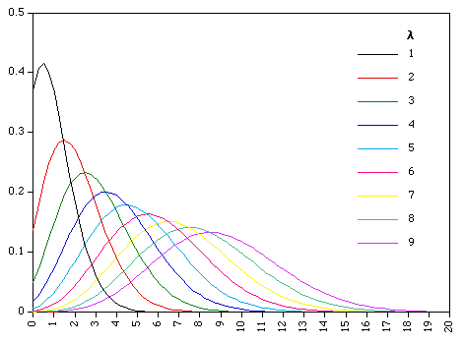
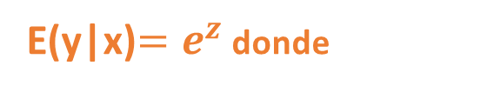
Del Dato
al Conocimiento
Regresión Poisson
Objetivo
Estimar la relación entre una variable dependiente (variable explicada que sigue una distribución discreta Poisson) y varias variables independientes (variables explicativas) mediante una expresión lineal en coeficientes y la función link logaritmo.
Desarrollo
Para la estimación de una relación líneas es necesario establecer el modelo a estimar, que será una combinación lineal de los regresores y una función link logit, también llamada función sigmoide: La estimación se realiza utilizando el estimador máximo verosímil y las estimaciones se obtienen utilizando algoritmos de optimización numéricos que convergen al óptimo global dado que la función es cóncava (problema de optimización conveza) y siempre tiene solución óptima.
E(y|x)$=e^{z}$ donde
z$=β_{0}+β_{1}x_{1}+…+β_{m}x_{m}+ε$

Slide 14


Del Dato
al Conocimiento
1
Regresión Poisson: Componentes
$$x_{1}$$
$$x_{m}$$
$$y$$
Datos
Modelo
$z=β_{0}+β_{1}x_{1}+…+β_{m}x_{m}$ donde E(Y|x)=$e^{z}$
Función de coste
g$\left(β_{0},β_{1},…,β_{m}\right)=ln⁡(L(β_{0},β_{1},…,β_{m}$))
Algoritmo estimador
Diversos algoritmos de optimización convexa como descenso del gradiente

Slide 15
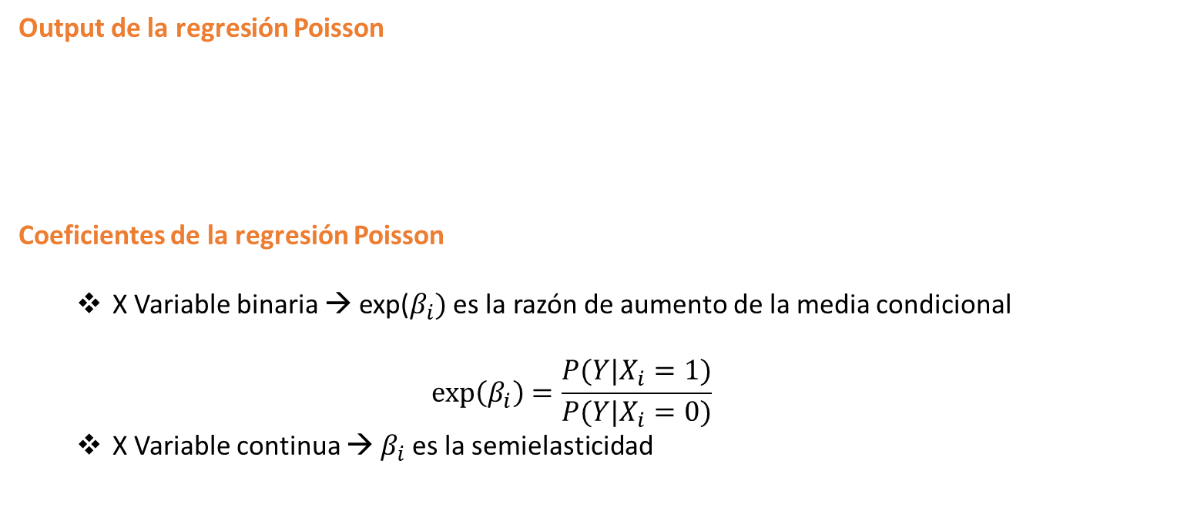

Del Dato
al Conocimiento
2
Regresión Poisson: Interpretación
Función de densidad
Output de la regresión Poisson
Coeficientes de la regresión Poisson
X Variable binaria → exp($β_{i})$ es la razón de aumento de la media condicional
$$\exp\left(β_{i}\right)=\frac{P(Y|X_{i}=1)}{P(Y|X_{i}=0)}$$
X Variable continua → $β_{i}$ es la semielasticidad
$$E(Y|x)=e^{β_{0}+β_{1}x_{1}+…+β_{m}x_{m}}=λ$$

Slide 16
Del Dato
al Conocimiento
Regresión Poisson

Slide 17



Del Dato
al Conocimiento
https://antoniopita.blog
Introducción a la
Modelización Estadística
Antonio Pita Lozano
Máster en Data Science
https://www.linkedin.com/in/antoniopitalozano/
@anto_pita

